Slide 1
Controvèrsies en fluïdoteràpia
Carme Colilles
Servei d’Anestesiologia
17de juliol del 2014

Slide 2
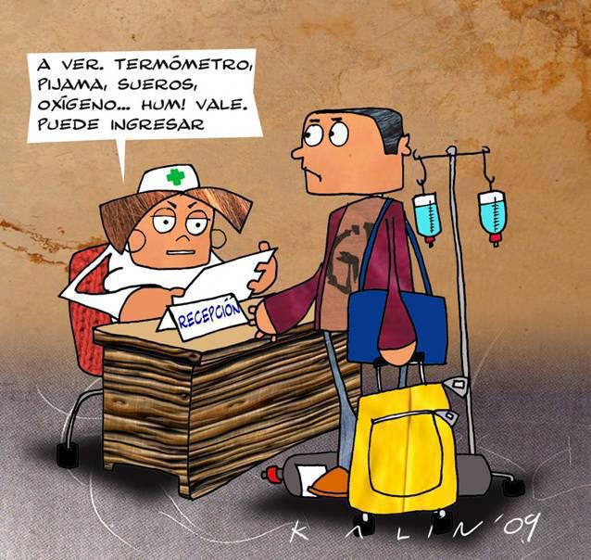

Slide 3
Fluïdoteràpia
Perquè?
Amb que?
Com ?

Slide 4
Objectius de la fluïdoteràpia
Reposar pèrdues insensibles
Corregir dèficits electrolítics
Tractar hipovolemia

Slide 5
Distribució líquids del organisme
Sector INTRACELULAR
Sector EXTRACELULAR
66 %
28 L
25%
10,5 L
8,5%
3,5 L
Osmolaridad
Osmolaridad
P. oncótica
INTERSTICIAL
VASCULAR
2,5 %
AGUA TRANSCELULAR
Peso Corporal: 70 Kg = 60%: 42 L H₂O

Slide 6
Moviments entre els compartiments
Na/K
Osmolaridad
H₂O
Qf = K[(PC-PI)-r (PosmC-PosmI)]
Ley de Starling
P. Hidrostática
P. Oncótica
Notes:
6

Slide 7
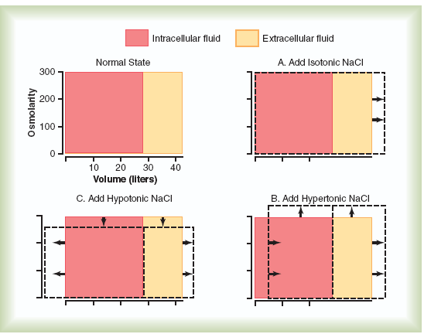
Moviments de líquids segons l’osmolaritat
Notes:
7

Slide 8
Estructura del Glicocàlix

Slide 9
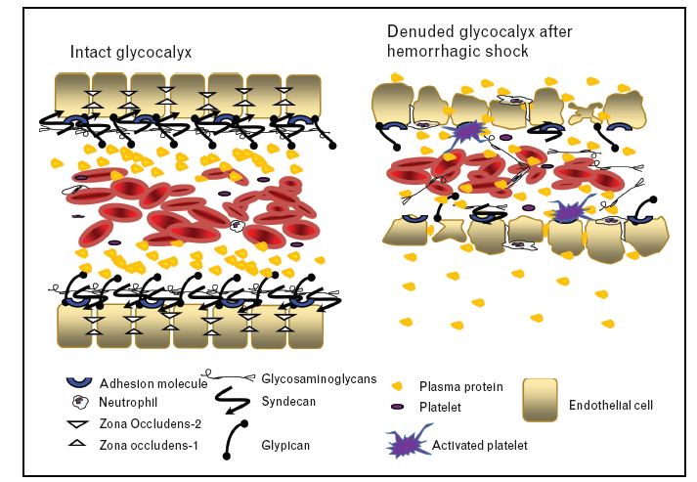

Slide 10
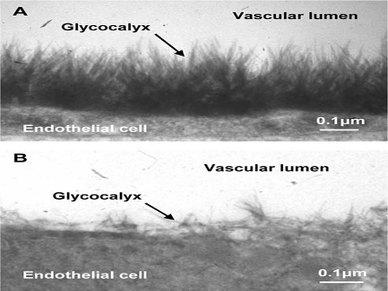
Lesión del Glycocalix
Glicocalix intacto
Proteasas
TNF-α
ANP (Hipervolemia)
Isquemia –reperfusión
Estres quirúrgico
Glicocalix lesionado
Fuga capilar
Notes:
10

Slide 11
Classificació dels líquids per la Teràpia de RV
Líquids de Reposició Volèmica
Cristal·loides :
Salins
Balancejats
Col·loides
Derivats sanguinis
Plaquetes, Plasma, Sang
Col·loides artificials
Col·loides naturals
Midons
Dextrans
Albúmina
Gelatines
Salins
Balancejats

Slide 12
Amb Què?
  Cristal·loides :
    66 % no participa de la volèmia
    Acidosis hiperclorèmica
    1-2 ml/kg /hora + Reposició orina i altres pèrdues no hemàtiques i digestives
  Col·loides:
  Major poder expansor (100% en 6 hores)
  Paper antiinflamatori: Protector del glycocalix
  Des de l’inici de pèrdues hemàtiques i per càrregues si hipovolèmia
(Chappell 2008)
Notes:
Per tant tornant a la pregunta de amb que don les pèrdues de liquid intersticial, pèrdues insensibles, orina, digestives, etc amb cristal·loides, balancejats per evitar acidosi hiperclorémica i els col·loides per les pèrdues sanguines i er carreges si sospitem o confirmem hipovolemia, perocompte amb les carreges devolumen que augmentin la presio capil·lar i per tant augmentin també la fuga

Slide 13
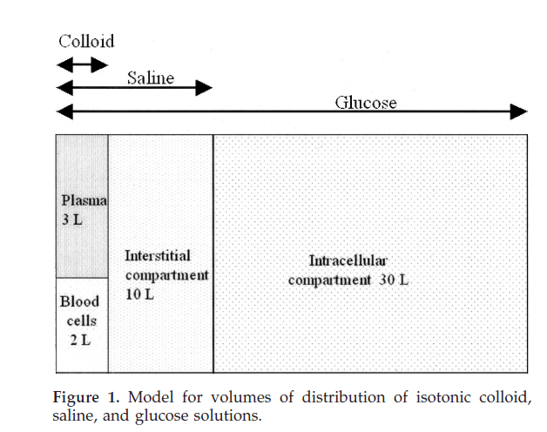

Farmacocinètica dels fluids
100%
33%
10%
1/5
1/50
1/15
Grocott, 2005

Slide 14
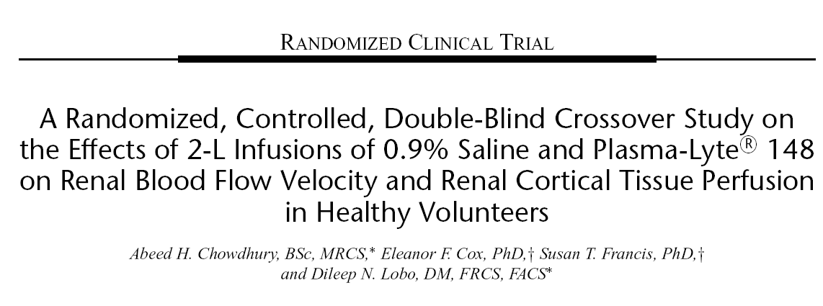




Slide 16
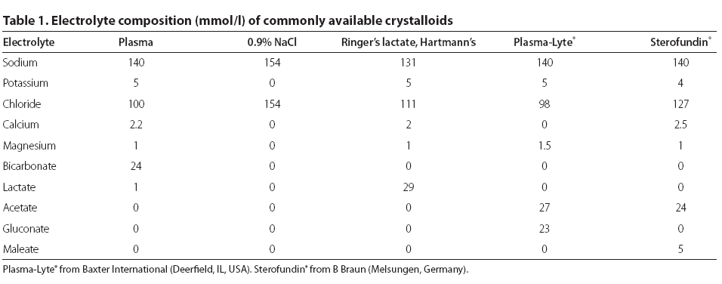
Cristal·loides balancejats

Slide 18
COLOIDES
 | P_{M} | GRADO DE SUST | Na⁺ | Cl⁻ | K⁺ | Ca²⁺ | Mg²⁺ | Gluc
GELAFUNDINA (Gelatina succinilada) | 30000 |  | 154 | 125
HEMOCÉ (Con puente de urea) | 35000 |  | 145 | 145 | 5 | 6
RHEOMACRODEX (Dextrano 40) | 40000 |  | 154 | 154
MACRODEX (Dextrano 70) | 70000 |  | 154 | 154
VOLUVEN (Tetrast) | 130000 | 0.4 (6 h) | 154 | 154
EXPAFUSIN (Pentast) | 70000 | 0.5 (2-3 h) | 154 | 154
HESTERIL (Pentast) | 200000 | 0.5 (6 h) | 154 | 154
ELOHES (Hexast) | 200000 | 0.6 (12 h) | 154 | 154
HEXTEND (Hetast) | 670000 | 0.7 | 143 | 124 | 3 | 5 | 0.9 | 99

Slide 19
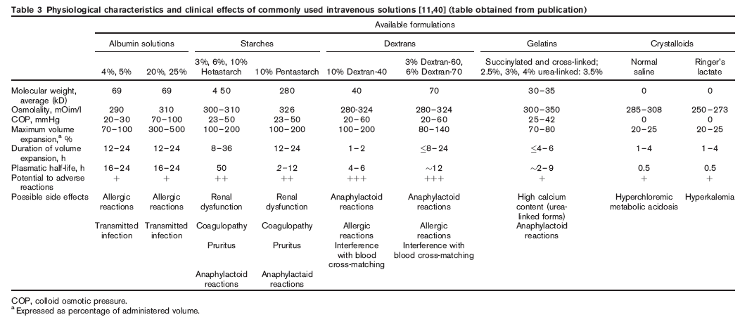
Efectes adversos dels diferents col·loides

Slide 20
Coloides Artificiales: HEA
HES 450/0,7
HES 200/0,6
HES 200/0,5
HES 70/0,5
HES 130/0,4
HES Grifols
Elohes
Hemohes
Expafusin
Voluven,Volulyte
Antiguos
Nuevos
Peso molecular
Eficacia y mayor seguridad
Índice sustitución molar
Notes:
En esta diapositiva vemos como desde el primer almidón que se comercializo, hasta el presente, ha ido disminuyendo el peso molecular medio y el indice de dispersión, haciendolos cada vez mas eficaces y seguros
Els ultims son de pes molecular baix i baix idex de dispersio
Tot i aixi tenen una dosis limitant i malgrat que en la literatura hi ha desenes de articles a favor, degut a que un del que mes publicaba sobre els midosn, a sigut retracta degit a que s’ha demostrat que es va inventar un del treballs, tota la seva producció cientifica esta en quarentena i degut a que molts del meta-analisis incloien els seus treballs hi ha un gran desconcert sobre la seva seguretat i eficacia.

Slide 21
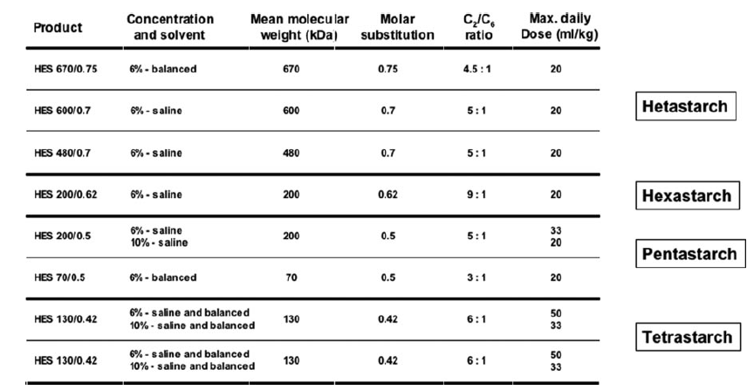
Midons

Slide 23
Farmacocinètica dels fluids
100%
33%
10%
1/5
1/50
1/15
Grocott, 2005

Slide 27
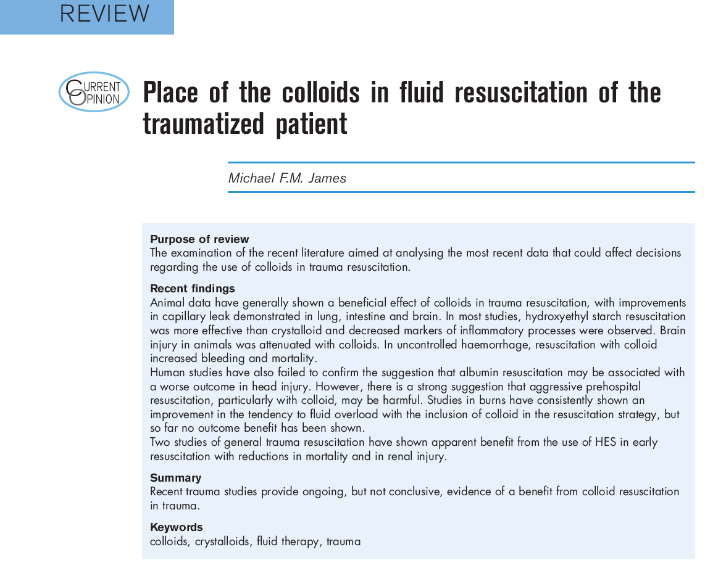


Slide 28
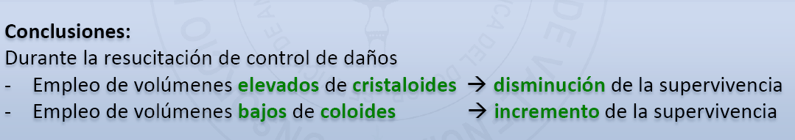

Slide 30
Notes:
Agencia europea del medicamnet. El juny del 2013 els prohibeixExtrapola els resultats en malalt crític a malalt quirúrgic. Gracies a les al·legacions fetes des de les diferents societats permeten en ultima instancia el seu us en poblacions restringides, digues els pacients quirurgics

Slide 31
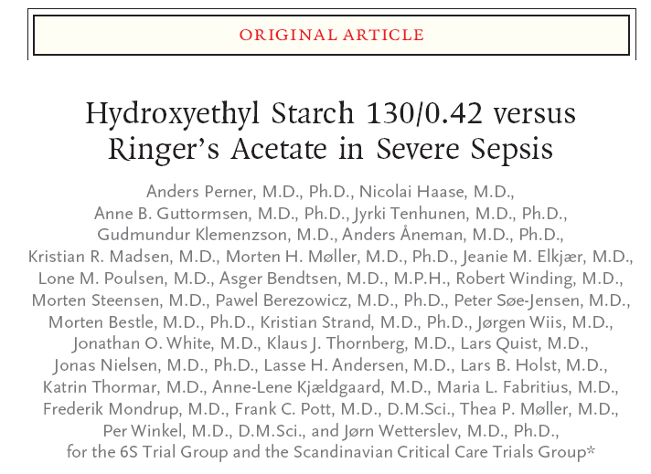
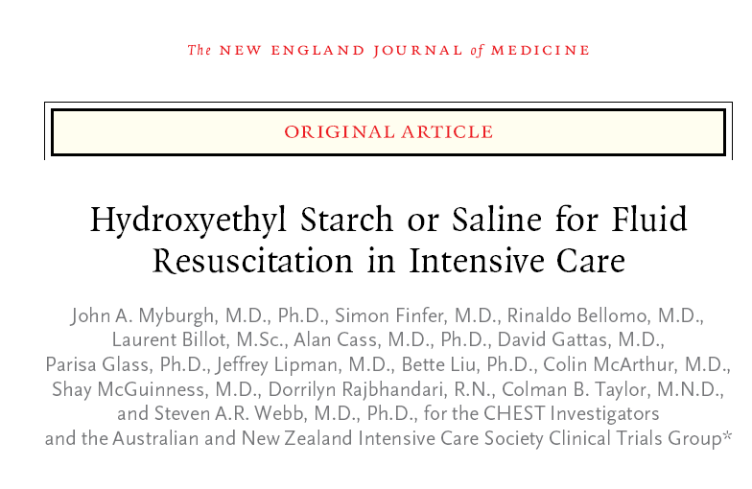

Slide 32
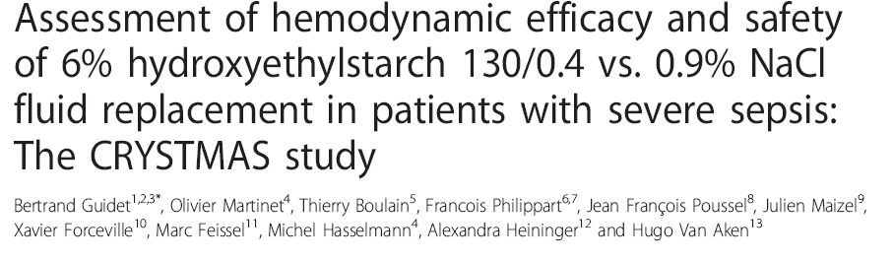


Slide 33

Fluid Balance
(%Body Weight)
CRYSTMAS
CHEST
6S
FIRST
CRYSTAL
Initial Resuscitation
Maintenance
Recovery

Slide 34
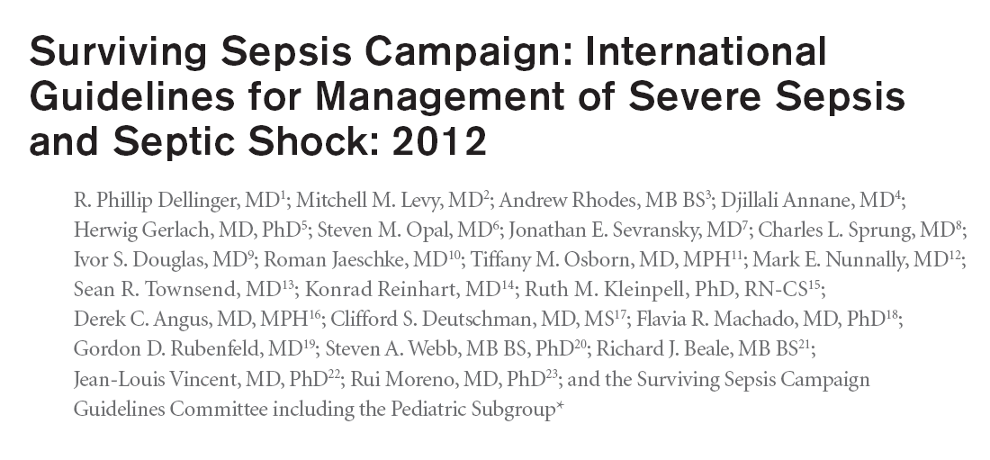

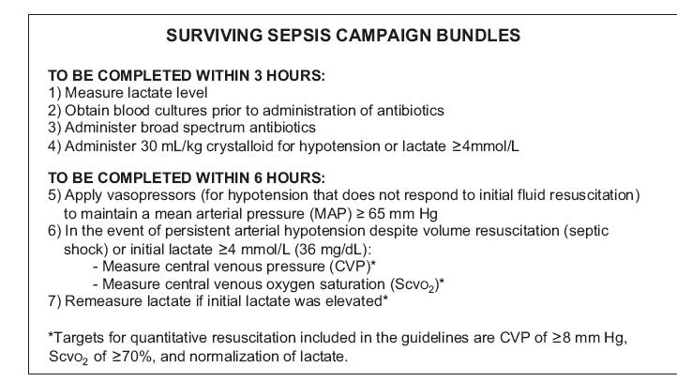
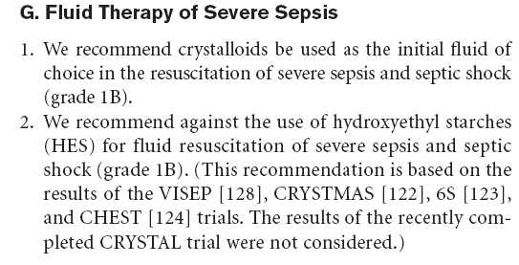


Slide 43
Reflexions:
Els fluids son un medicament i com a tal tenen unes indicacions, contraindicacions, dosis, etc
Els líquids de reposició per excel·lència son els cristal·loides balancejats
Els líquids de reposició per situacions de hipovolemia aguda son els col·loides
La reposició volemica s’ha de guiar per paràmetres dinàmics mes que per paràmetres estàtics ( PVC, diuresis,...)
Els col·loides ideals son els midons de índex de substitució 140/0.3, amb les alertes que des del PRAC s’han llençat
El futur de la reposició volèmica passa per la protecció del glicocàlix

Slide 44
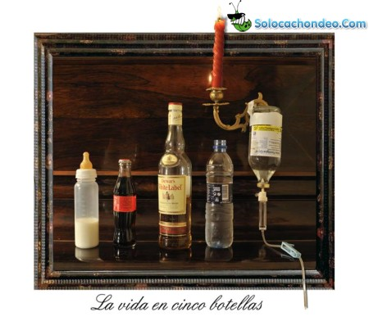
Gracies

